Slide 1
سلسلة أسئلة التحصيلي فيزياء 4 للصف الثالث ثانوي الفصل الثاني 1442
أسئلة التحصيلي والمراجعة للفصل السادس
فصل الكترونيات الحالة الصلبة
جمعته فايزة سالم الدهاس

Slide 2
لعبة شاطئ البحر
الإجابة الصحيحة باللون الأخضر
الإجابة الخاطئة باللون الأحمر

Slide 3
تكمن أهمية احزمة الطاقة في فهم ...
الجهد الكهربائي
المجال الكهربائي
التوصيل الكهربائي
القدرة الكهربائية

Slide 4
طاقة الفجوة للجرمانيوم 0,7ev و للسيلكون 1,1 ev أي التالي صحيح ...
الجرمانيوم اكثر موصلية
السيلكيون اكثر موصيلة
السيلكيون موصل والجرمانيوم عازل
السيلكيون موصل والجرمانيوم موصل

Slide 5
عند زيادة درجة الحرارة أي وصف صحيح لسلوك شبة الموصل
تزداد الموصلية وتزداد المقاومة
تزداد الموصلية وتقل المقاومة
تقل الموصلية وتزداد المقاومة
تقل الموصلية وتقل المقاومة

Slide 6
اي مخططات حزم الطاقة التالية يمثل المادة التي لها اكثر موصلية ...

Slide 7
في المادة A فجوة طاقة 2ev و المادة B ليس لها فجوة طاقة ..
Aموصل وB شبه موصل
Aشبه موصل و B موصل
A موصل و B موصل
A شبه موصل و Bشبه موصل

Slide 8
ما تركيب البلورة A,B,C حسب
الجدول المجاور ..
شبه موصل,عازل ,موصل
موصل,شبه موصل,عازل
عازل ,شبه موصل ,موصل
عازل ,موصل ,شبه موصل

Slide 9
اشباه الموصلات التي توصل نتيجة تحرير الكترونات والفجوات حراريا تسمى اشباه موصلات ...
نقية
معالجة
متعادلة
غير متعادلة

Slide 10
ناقلات الشحنة في اشباه الموصلات من النوع الموجب ...
الالكترونات
الايونات السالبة
الفجوات
الايونات الموجبة

Slide 11
ذرات مانحة او مستقبلة للالكترونات بتراكيز قليلة
لزيادة العدد وزيادة الموصلية
المكثف
الترانزستور
الرقائق الميكروبة
الشوائب

Slide 12
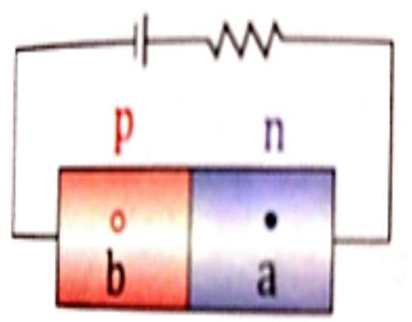
في الدايود المجاور الى اين تتجه كل من aوb
تتجه a ناحية اليمين و b ناحية اليسار
تتجه a ناحية اليسار وb ناحية اليمين
تتجه aوb ناحية اليمين
تتجه aوb ناحية اليمين

Slide 13
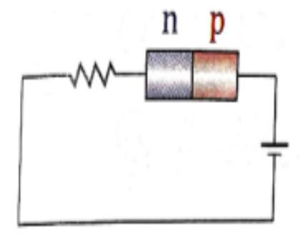
في الشكل المجاور في حالة انحياز ..
عكسي
موجب
امامي
سالب

Slide 14
ما جهد البطارية بوحدة الفولت الازم لتوليد تيار كهربائي مقداره ( 0,003A ) في دايود موصل بمقاوم مقداره (500 ).. ،علما ان الهبوط في جهد الدايود 0,5v) )..
2
1
3
1,5

Slide 15
تسمى المنطقة الوسطى في الترانزستور
الباعث
القاعدة
الجامع
الشبكة

Slide 16
شبه موصل يتكون من قطعة نوعها p موصولة بقطعة نوعها n ....
المكثف
الترانزستور
الرقائق الميكروبة
الدايود

Slide 17
أي العبارات الأتية الخاصة بالدايود تعد غير صحيحة ...
الكشف عن الضوء
تضخيم الجهد
ان يبعث ضوءا
تقويم التيار المتردد

Slide 18
أداة مصنوعة من مادة شبه موصولة وتتكون من طبقتين من مادة شبه موصلة من النوع نفسه على طرفي طبقة رقيقة من مادة شبه موصلة تختلف عنهما في النوع ..
الدايود
الباعث
الترانزستور
الرقائق الميكرويه

Slide 19
مميزات الأدوات المصنوعة من أشباه الموصلات
أدوات صغيرة جدا
لا تولد حرارة كبيرة
عمرها الافتراضي اكثر من عشرين عاما
جميع ما سبق

Slide 20
من تطبيقات أشباه الموصلات المعالجة
السماعة
الميزان الحساس
المجسات الحرارية
مكبرات الصوت

Slide 21
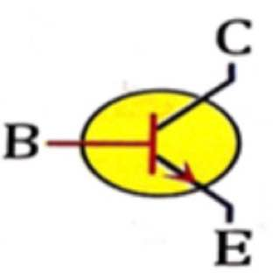
يمثل الشكل المجاور ترانزستر من نوع ..
npn
npp
pnp
ppn

Slide 22
دوائر متكاملة مكونه من الاف الترانزستورات والدايودات والمقاومات والموصلات ...
الصممات الثنائية
الرقائق الميكروية
الصممات الثلاثيه
الدوائر الترانزستورية

Slide 23
إذا كان تيار القاعدة في دائرة ترانزستور يساوي و تيار الجامع يساوي فما مقدار كسب التيار من القاعدة الى الجامع ...
200
20
0,2
5

Slide 24
للحصول على اشباه الموصلات من النوع pنضيف مادة الجاليوم ثلاثية التكافؤ إلى بلورة السيليكون
العبارة صحيحة
العبارة خاطئة

Slide 25
تقل موصلية أشباه الموصلات بزيادة درجة الحرارة
العبارة صحيحة
العبارة خاطئة

Slide 26
رأس السهم على الباعث في رمز دائرة الترانزستور
يدل على اتجاه التيار الاصطلاحي
العبارة صحيحة
العبارة خاطئة

Slide 27
تكون حزمة التكافؤ في المادة العازلة فارغة
في حين تكون حزمة التوصيل مملوء
العبارة صحيحة
العبارة خاطئة

Slide 28
منطقة النضوب هي منطقة تحيط بالطبقة الفاصلة
بين p n ولا يوجد فيها فجوات أو الكترونات حرة
العبارة صحيحة
العبارة خاطئة

Slide 29
تتحرك الالكترونات في الموصلات بسرعة وبصورة عشوائية
العبارة صحيحة
العبارة خاطئة

Slide 30
لجعل الدايود المشع للضوء يضيء يجب أن يوصل القطب
الموجب للبطارية مع الطرف n لدايود
العبارة صحيحة
العبارة خاطئة

Slide 31
شكرا لكم
جمعته فايزة الدهاس

